Slide 1

전력 수요량 예측 모델 개발
2반 1조 김성수, 오재환, 이문형

Slide 2
목차
1. 팀원 소개
2. 프로젝트 개요
3. 프로젝트 필요성
- 관련 특허 및 연구
4. 데이터 설명
5. 프로젝트 계획
- 목표 / 분석 모델 / 일정 / 개발 환경 / 예상 결과
6. 프로젝트 기대 효과

Slide 3
1. 팀원 소개

Slide 4



1. 팀원 소개
김성수
이문형
오재환

Slide 5
2. 프로젝트 개요

Slide 6

2. 프로젝트 개요
2. 프로젝트 개요
Sustainable Development Goals

Slide 7
2. 프로젝트 개요
Sustainable Development Goals

Slide 8
2. 프로젝트 개요
전력 수요량 예측 모델 개발
분석개요
인천시 전력 사용 기록(전력거래소, 1시간 단위), 기상 관측 자료(기상청) 등
공공데이터를 이용하여, 각 가정 및 회사의 시간별, 일별, 월별 전력 사용량을
예측
※ 이번 분석은 기상요소의 영향 평가에 중점을 두고 생활 습관, 산업 활동, 경제적 요인 등 전력사용량에
영향을 미치는 기상 외의 변수는 고려하지 않아 실제 전력수요예측과는 다소 차이가 있을 수 있음
→ 추가적으로, 공휴일과 주말을 고려

Slide 9
2. 프로젝트 개요
전력 수요량 예측 모델 개발
기간
분석 기간 : 2016.07 ~ 2018.06
예측 기간 : 2018.07 ~ 2018.11
분석 내용
각 세대(또는 상가)당 전력사용량을 예측함
1) 2018.07.01 00시 ~ 24시, 24시간, ‘시간당 전력사용량‘
2) 2018.07.01 ~ 2018.07.10, 10일간, ‘일간 전력사용량‘
3) 2018.07 ~ 2018.11, 5개월간, ‘월간 전력사용량’

Slide 10
3. 프로젝트 필요성

Slide 11
3. 프로젝트 필요성
문제점
- 에너지의 수출입 규제
- 전력 생산 시 저장의 어려움
- 생산된 만큼 사용하지 않으면 곧바로 낭비되는 특성
- 잠깐의 전력 공급 중단은 경제, 사회적으로 큰 피해를 초래함
→ 전력의 정확한 공급과 이를 위한 예측은 대단히 중요한 일

Slide 12

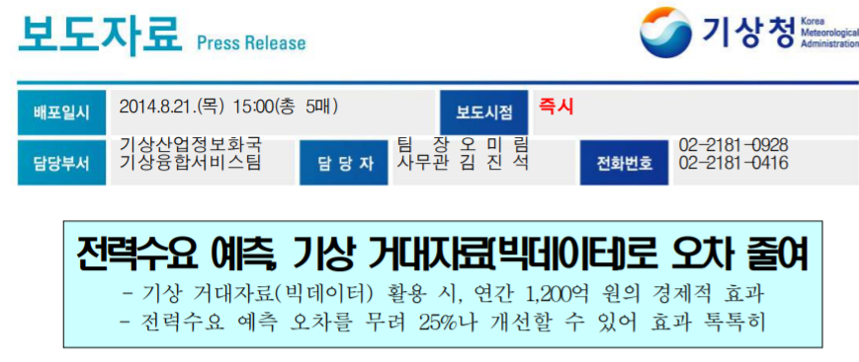
3. 프로젝트 필요성
실사례

Slide 13
3. 프로젝트 필요성
관련 특허 및 연구가 활발히 진행되고 있음
국내 특허 사례
- 기상변화에 따른 전력수요지수 예측 시스템 및 그 방법(2016), ㈜나우드림
- 사전 전력수요예측에 의한 전력수요관리 방법 및 시스템(2018), 한국전력공사
- 단위 가구 피크 전력 수요량 예측 방법 및 시스템(2019), 전자부품연구원
국내 연구 사례
- 권보성, 송경빈. (2020). 심층 신경망을 이용한 동 · 하계 최대 전력수요의 앙상블 예측 방법.
전기학회논문지, 69(6), 765-771.
- 이지원, 김형준, 김문겸. (2020). 빅데이터를 이용한 인공신경망 기반 시간별 전력수요 예측.
전기학회논문지, 69(6), 792-799.
- 이용건, 오재영, 김기백. (2020). 머신러닝 해석 기법을 이용한 전력 수요 예측 모델 해석.
전기학회논문지, 69(3), 480-485.

Slide 14
4. 데이터 설명

Slide 15
4. 데이터 설명
인천시 전력 사용 기록(전력거래소, 1시간 단위)
기상관측자료(기상청)
1) 인천_시간별_기상자료(16-18).csv
2) 인천_일별_기상자료(16-18).csv
3) 인천_월별_기상자료(16-18).csv
※ 추가 고려사항 : 휴일(weekend), 공휴일(holiday) 여부 등

Slide 16
5. 프로젝트 계획

Slide 17
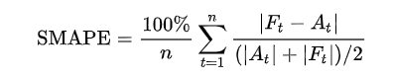
5. 프로젝트 계획
목표 및 분석 모델
성과 지표 : SMAPE(Symmetric Mean Absolute Percentage Error) 값에 대하여 40 이내 달성
분석 모델
1) 메인 모델 : LightGBM – 머신러닝 앙상블 알고리즘
2) 비교 모델 : MLR(Multiple linear regression), ARIMA(Autoregressive Integrated Moving Average),
Random Forest Tree, k-NN, Neural Network, Deep-Learning, Boosting Model 등
…...
Leaf-wise tree growth

Slide 18
5. 프로젝트 계획
일정 및 개발환경
구분 | 6월 넷째 주 | 7월 첫째 주 | 7월 둘째 주 | 7월 셋째 주 | 7월 넷째 주
데이터 집계 및 전처리
데이터 탐색 및 분석
데이터 분할 (train, test set 파티셔닝)
부스팅 알고리즘 스터디 (lightgbm, xgboost, catboost)
데이터 분석 및 예측 (메인 모델 : lightgbm, 연습 : MLR, ARIMA, Random Forest Tree, k-NN, Neural Network, Deep Learning 등) ※ 분석 기법은 추후 변경 가능함
결과보고서 작성 및 개발 완료
개발환경 : Python, R, Excel, 라이브러리 등

Slide 19
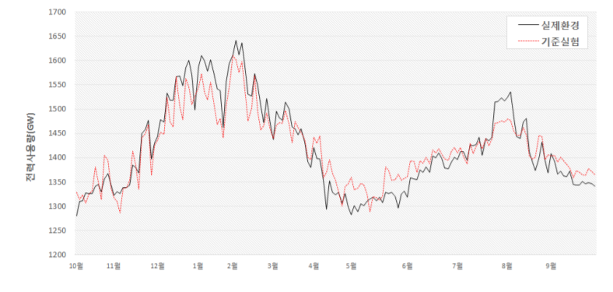
5. 프로젝트 계획
예상 결과
1) 예측오차 값 : SMAPE(Symmetric Mean Absolute Percentage Error)
2) 실제 값과 예측 값 시각화
- 모델 1
2018.07.01 00시~24시, 24시간
‘시간당 전력사용량‘
- 모델 2
2018.07.01~2018.07.10, 10일간,
‘일간 전력사용량‘
- 모델 3
2018.07~2018.11, 5개월간,
‘월간 전력사용량’

Slide 20
6. 프로젝트 기대 효과

Slide 21
6. 프로젝트 기대 효과
장기적 측면
- 전원 설비의 증설이나 송전, 변전, 배전 설비 등의 시설 확장 계획을 위한 기본 자료로서 사용
- 정확한 장기 전력 유효 예측을 제공하여 수년의 건설 기간이 요구되는 발전소의 건설이나 계통
설비의 증설에 도움을 줌
→ 장기적인 전력 수요 증가에 대응하는 전력 공급이 유지
단기적 측면
- 최하 5분에서 1주일의 정보를 갖는 단기 전력 수요 예측의 경우, 전력 계통 운용과 전력 시장
구조 하에서의 경쟁적인 입찰 시 전력 가격 예측과 경제급전에 중요한 기본 자료가 됨
→ 정확한 수요 예측을 하여 거래에 참가 시 막대한 경비를 절감

Slide 22
6. 프로젝트 기대 효과
개발자 측면
- 예측 기간별(단기, 중기, 장기) 수요 예측 역량 강화
비즈니스 측면
- 비용 절감
- 전력 융합 신서비스 및 비즈니스 모델 개발에 활용 가능
예시) 전기차 충전소(EVC), 태양광 발전소(PV) 입지선정, 건물 에너지관리 시스템(EMS),
소상공인 상권분석 및 CCTV 입지선정, 농업•관광•교통•보건분야 등
사회 경제적 측면
- 예측 오차 개선 → 발전량 감소에 따른 비용 절감 → 국가 경제 발전에 이바지함

Slide 23
Q & A
감사합니다

